Slide 1
제 2회 삼성카드 공모전
삼성카드 데이터 분석 & 아이디어 공모전 Track1
김기영 김재훈 김주희

Slide 2
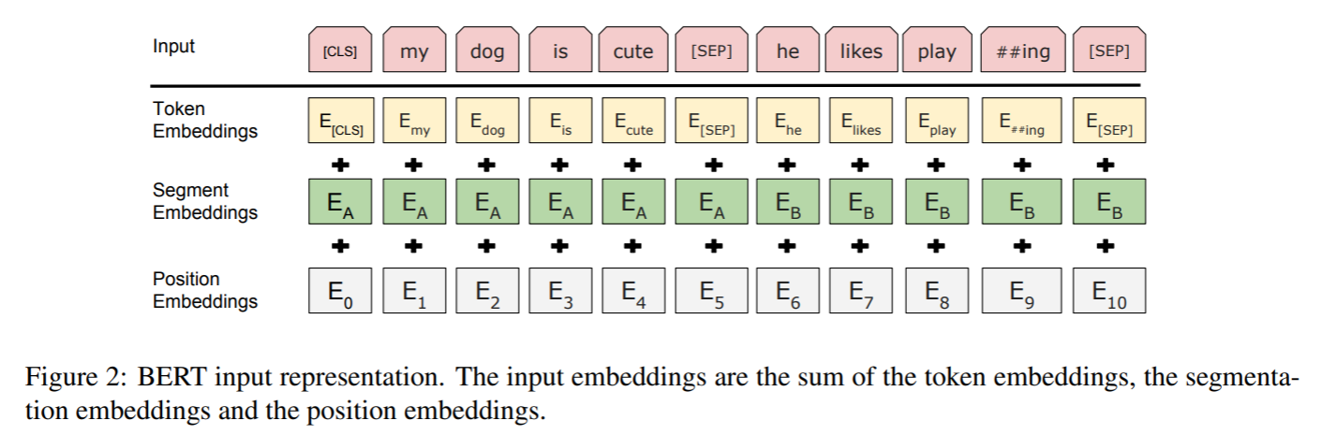
STEP 1
알고리즘과 파라미터의 설정
Kobert 알고리즘
Bert 모델에 한국어 데이터를 추가로 학습시킨 모델
문맥을 고려하지 못하는 word embedding 접근 방법의 한계를 극복 : 양방향 정보를 이용해 단어 유추
Parameter
dropout 비율, 초기 학습률, max_len(문장 최대 길이), batch size, warm-up ratio , num_epochs (훈련 반복 횟수), max_grad_norm, log_interval, learning_rate
도출해야 할 결과값들 : train accuracy, test accuracy
최종 분류 단위
칭찬(21개의 세부적인 분류), 불만(21), 중립(1), 폐기(1)

Slide 3
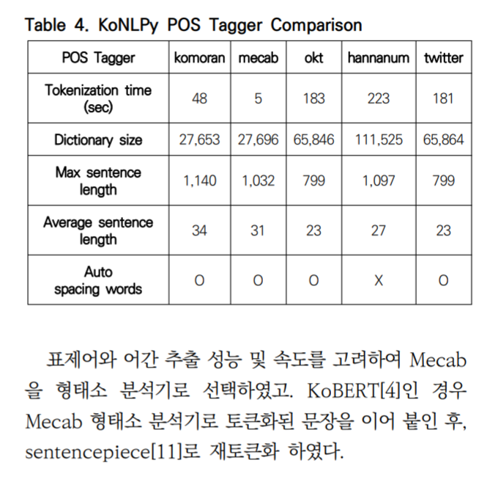
STEP 2
전처리와 토큰의 구성 방법
이모티콘, 특수기호 제거한 후
Konlpy 를 이용해 형태소 단위의 토크나이징(Hannanum, Kkma, Komoran, Mecab, Okt 클래스 중 ? 선택)
품사 태깅 기능 제공, 띄어쓰기 알고리즘과 정규화 이용

Slide 4
STEP 3
후처리 계획

Slide 5
STEP 4
복문에 대한 대응전략
1000개의 데이터에서 복문 구조 분석
A고 B :
A~(한,신,..)데 B:
A~서 B:
A~지만 B:
긍정과 부정의 내용이 함께 있을 경우 문장의 주어로 판단
주어가 같을 경우 위치(뒤에 오는 문장이 높은 확률로 핵심 내용), 상대적 길이로 가중치 계산

Slide 6
전화시신속하고빠르게연결되었으면좋겠습니다.또상담원이좀더친절했으면합니다 -> 발화1 부정, 발화2 부정
고객입장에서 잘듣고 요점만 정확하게 답변했으면 좋겠습니다. -> 발화1 부정, 발화2 부정
친절하고 기다리지않게하여주기바람니다 -> 발화1 부정, 발화2 부정

